Slide 1
Finsø A/S
Komplet CNC maskiner i produktionen
Bredebro 18. september 2024
K: Maskiner/Oversigt/Maskiner i produktionen 2024.09.10

Slide 2
Vertikal bearbejdning CNC:
Mazak VTC-800/30-SR 3000x800x720mm – 5-akset med rundbord
Mazak FJV 60/80 - 2000x1400x660mm
Mazak AJV 60/80 – 2000x1400x660mm
DMF 500L DECKEL MAHO – 5000x920x820mm - 5-akset med rundbord
DMF 250L DECKEL MAHO – 2500x920x820mm - 5-akset med rundbord
Johnford DMC 4000 portalfræser – 4000x2800x1066mm
Horisontal bearbejdning CNC:
Mazak Horisontal FH-680 – 1050x800x880mm
2 palletter á 1500kg.
5-Akset Simultan:
Mazak Variaxis i-700 – 630x1100x600mm - 5-akset med rundbord
Boreværk:
TOS WHN 13/15 CNC, programmerbart vinkelhoved
Plan størrelse 2200x1800mm – bearbejdningsområde 4000x3500mm
Max. 20.000 kg. På plan

Slide 3
Drejning / Multitask:
Mazak Integrex 400IV ST – 630x230x1585mm
Max drejediameter Ø760mm
Mazak Integrex i-250H ST – 695x300x1585mm
Max drejediameter Ø670mm/Ø420mm
Mazak Quick Turn Nexus 200
Max drejediameter Ø350mm
Mazak Integrex 30Y – Ø450 x 1000mm m/pinol
Mazak Integrex 35Y – Ø450 x 1500mm m/pinol

Slide 4
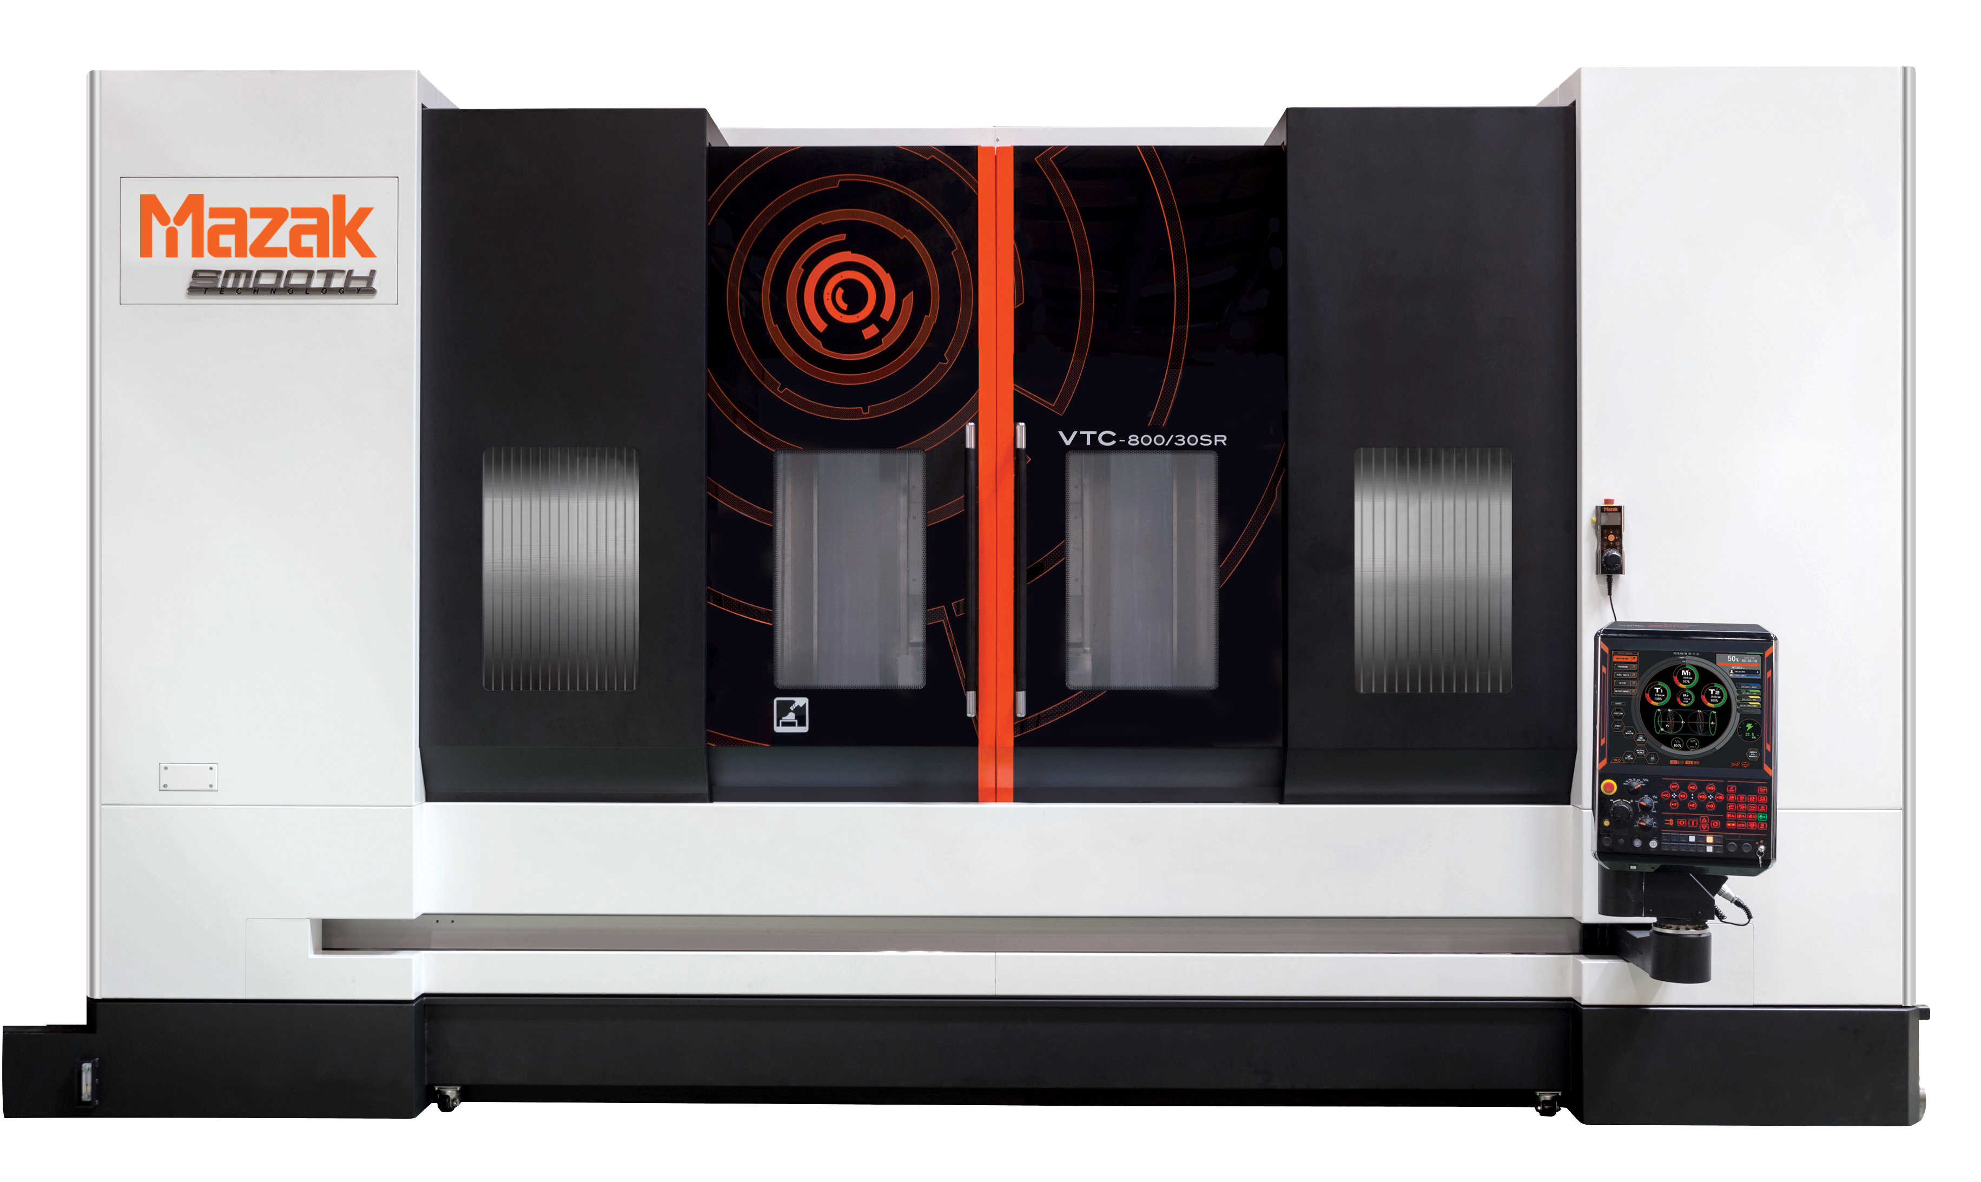
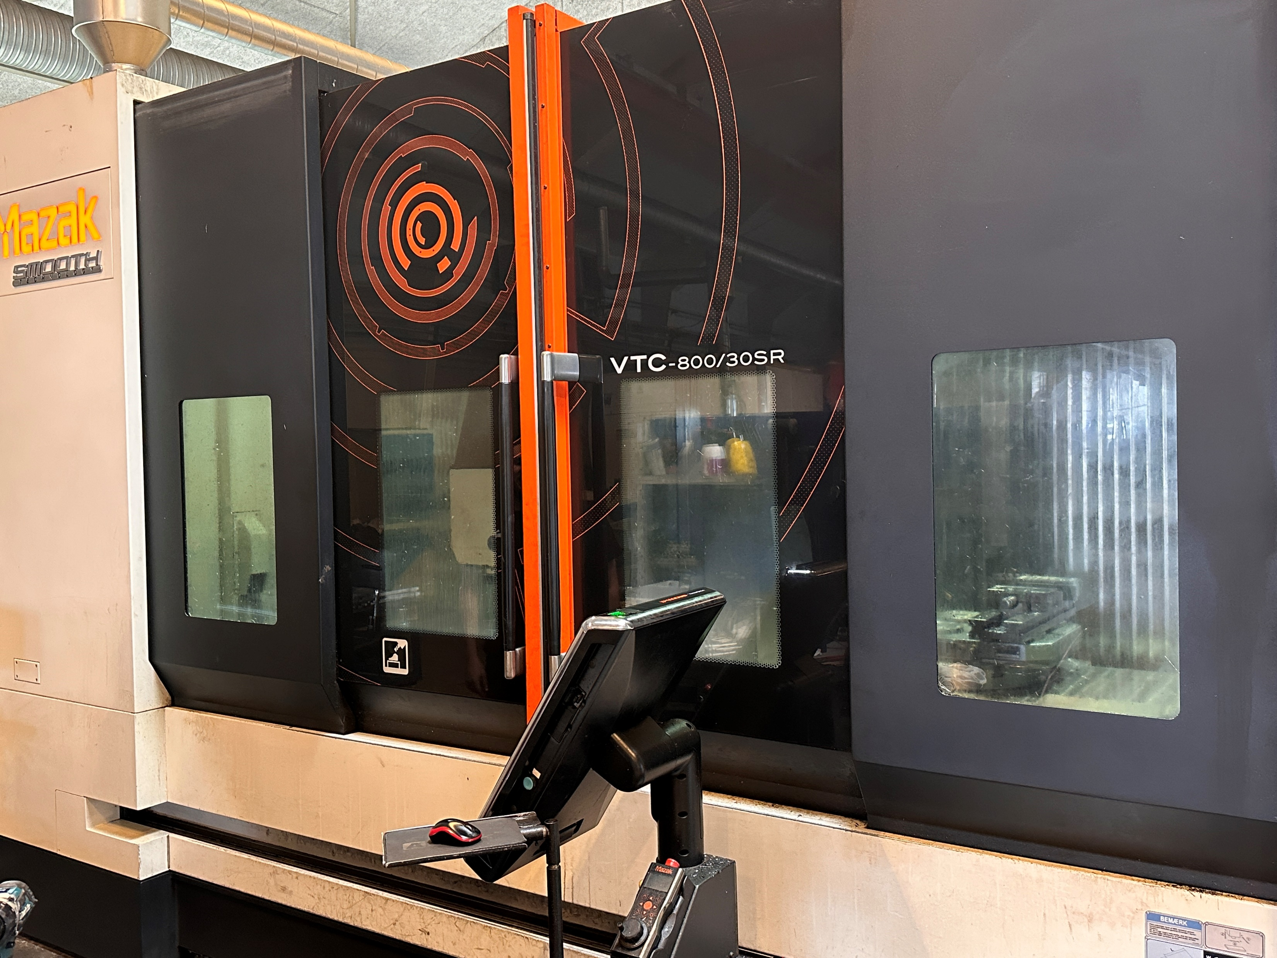
Mazak VTC-800

Slide 5
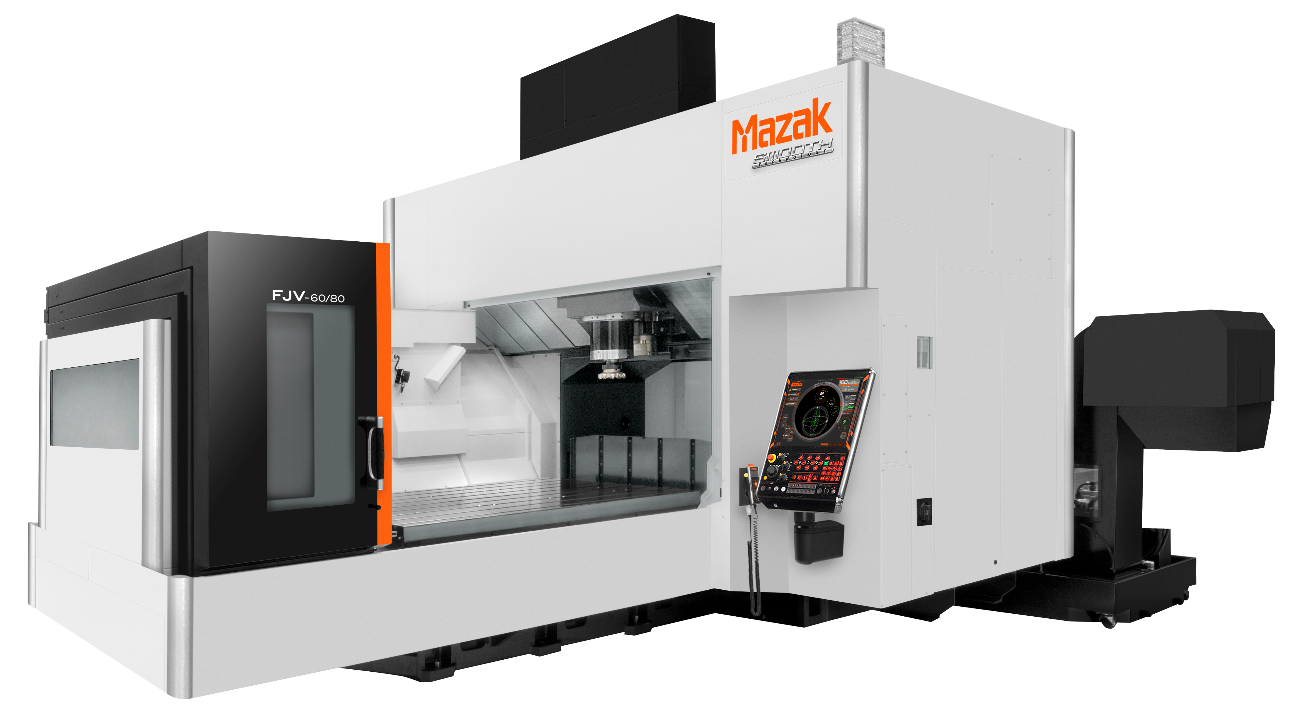
Mazak FJV-60/80

Slide 6
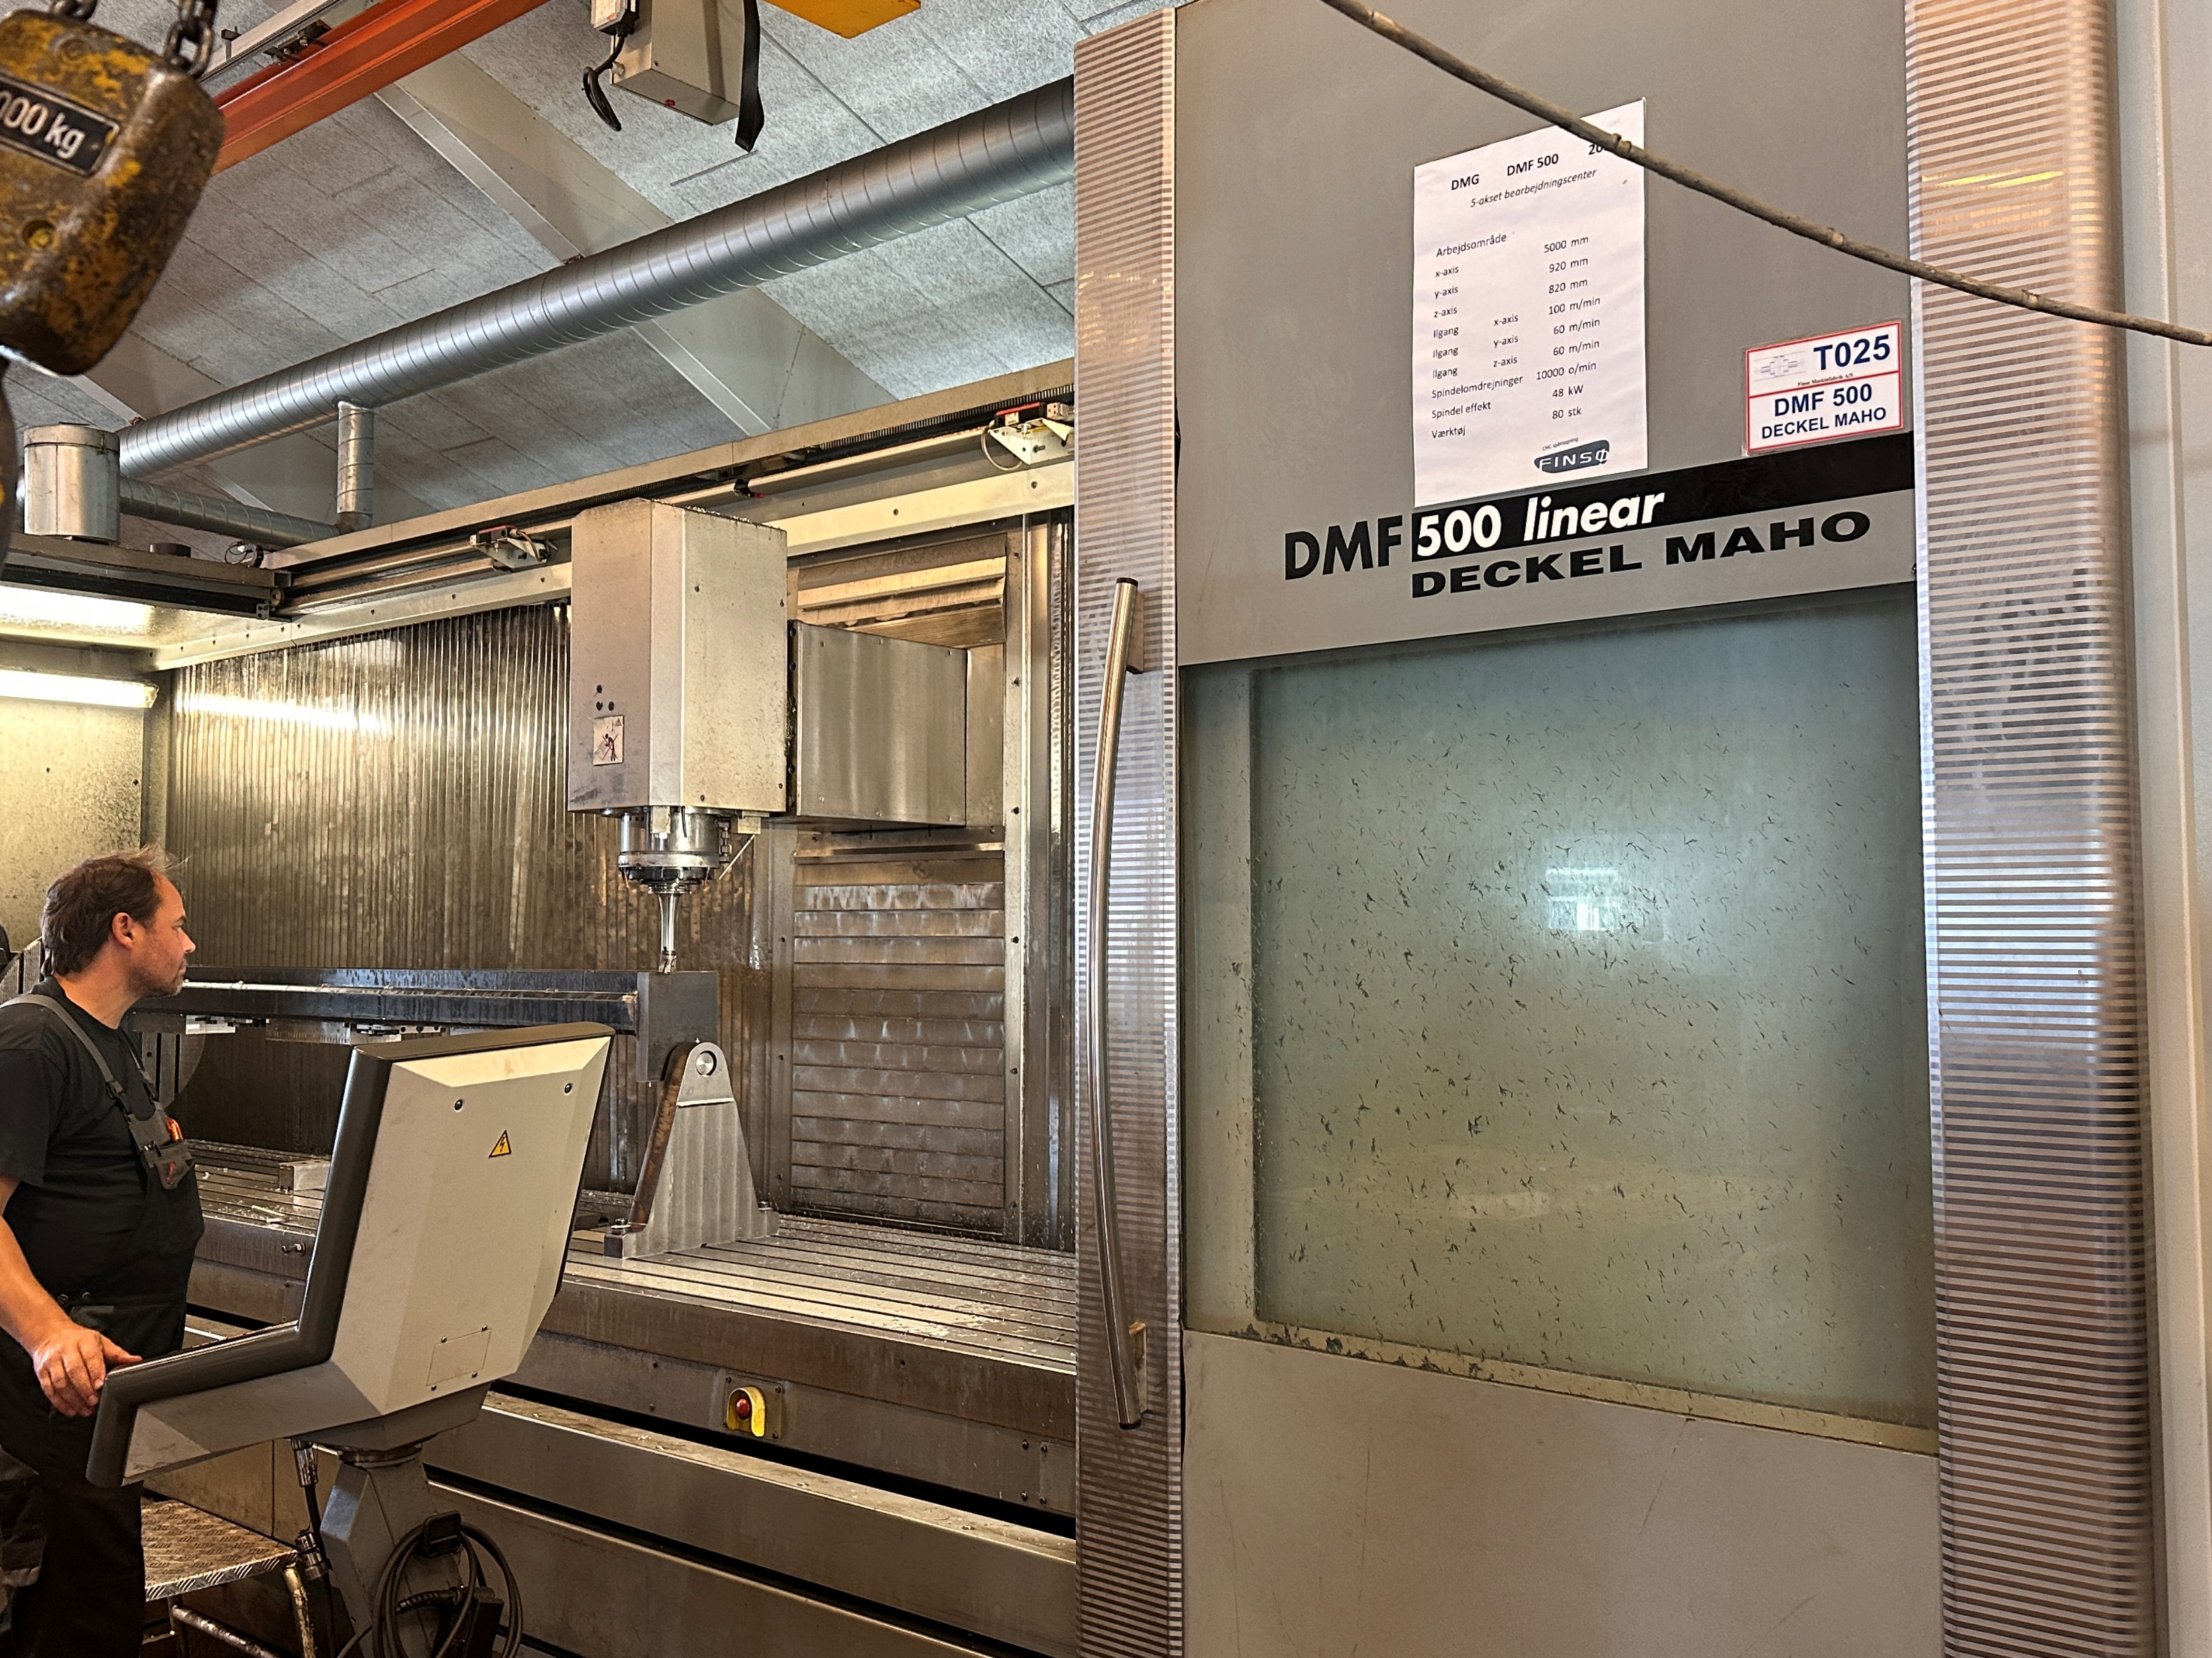
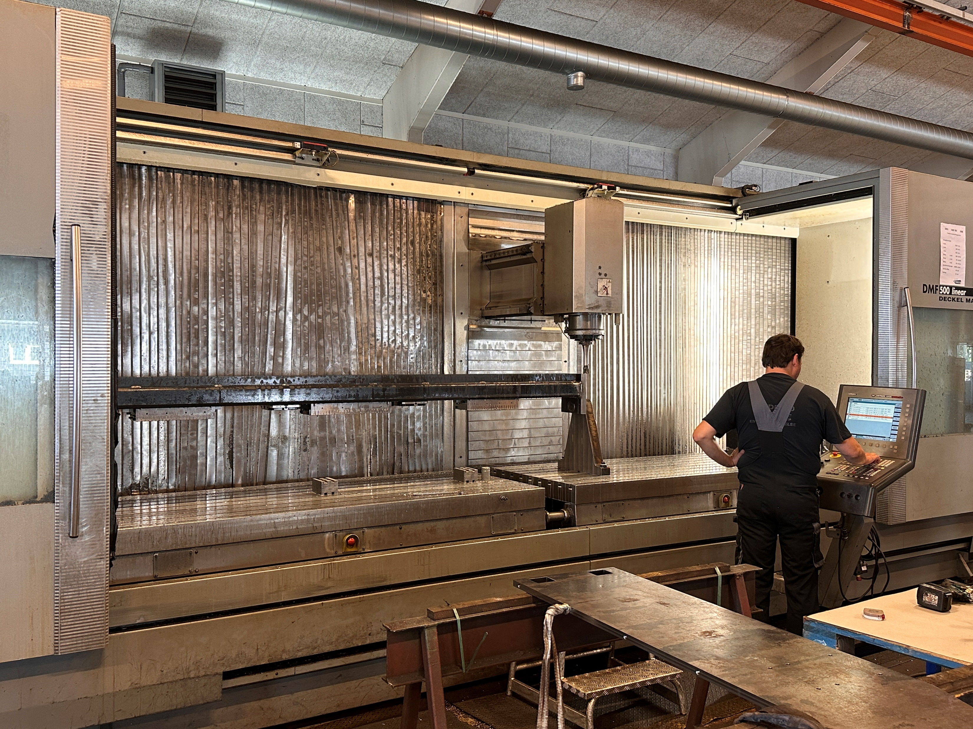
DMF 500L DECKEL MAHO – 5000x920mm 5-akset med rundbord

Slide 7
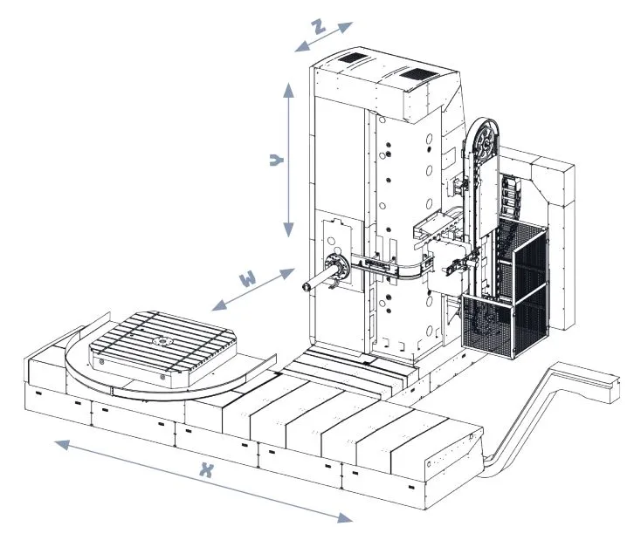
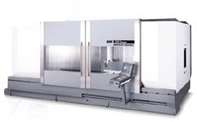
DMF 250L DECKEL MAHO
2500x920mm 5-akset med rundbord

Slide 8
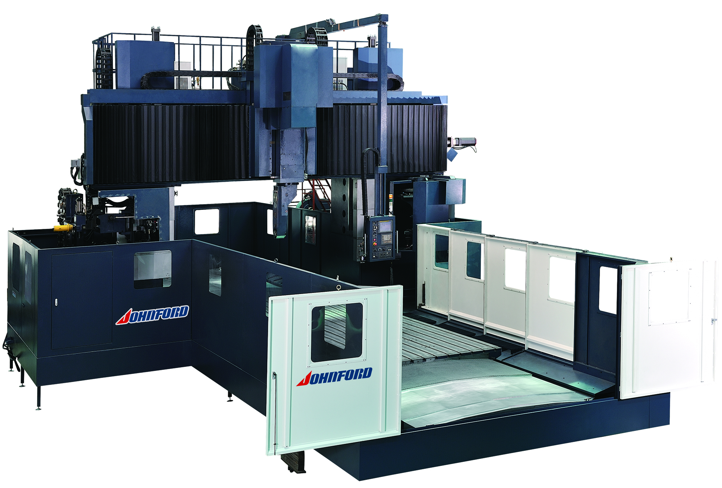
Johnford DMC 4000 portalfræser 4000x2800x1066mm

Slide 9
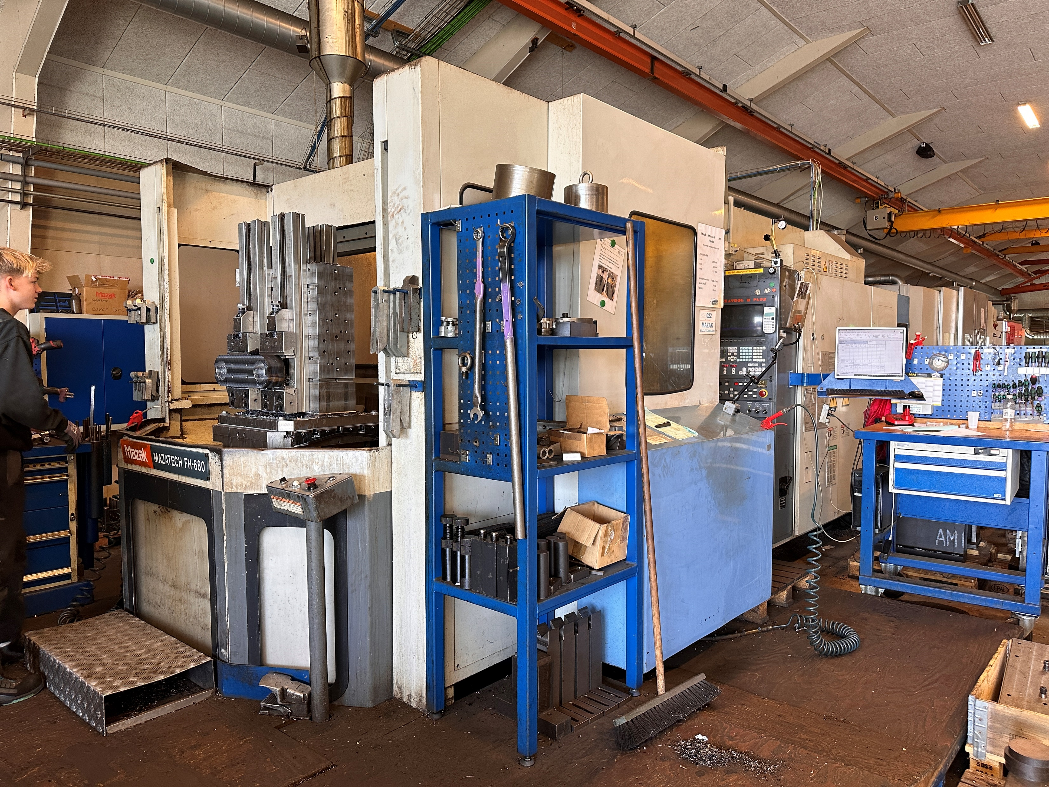
Mazak Horisontal FH-680
2 palletter á 1.500kg.

Slide 10
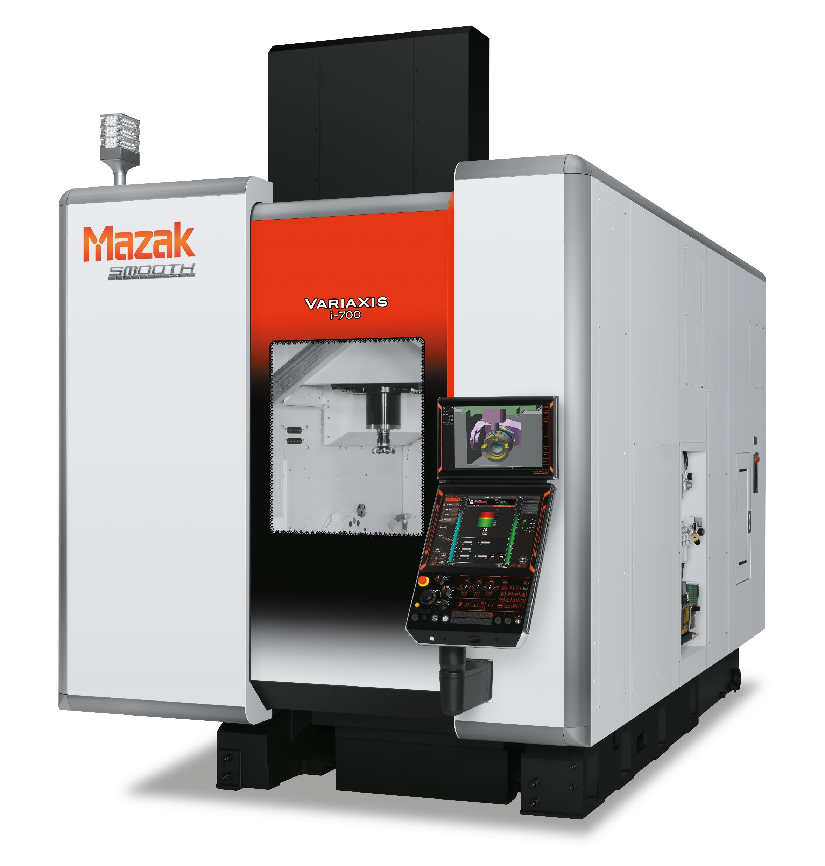
Mazak Variaxis i-700
5-akset Simultan

Slide 11
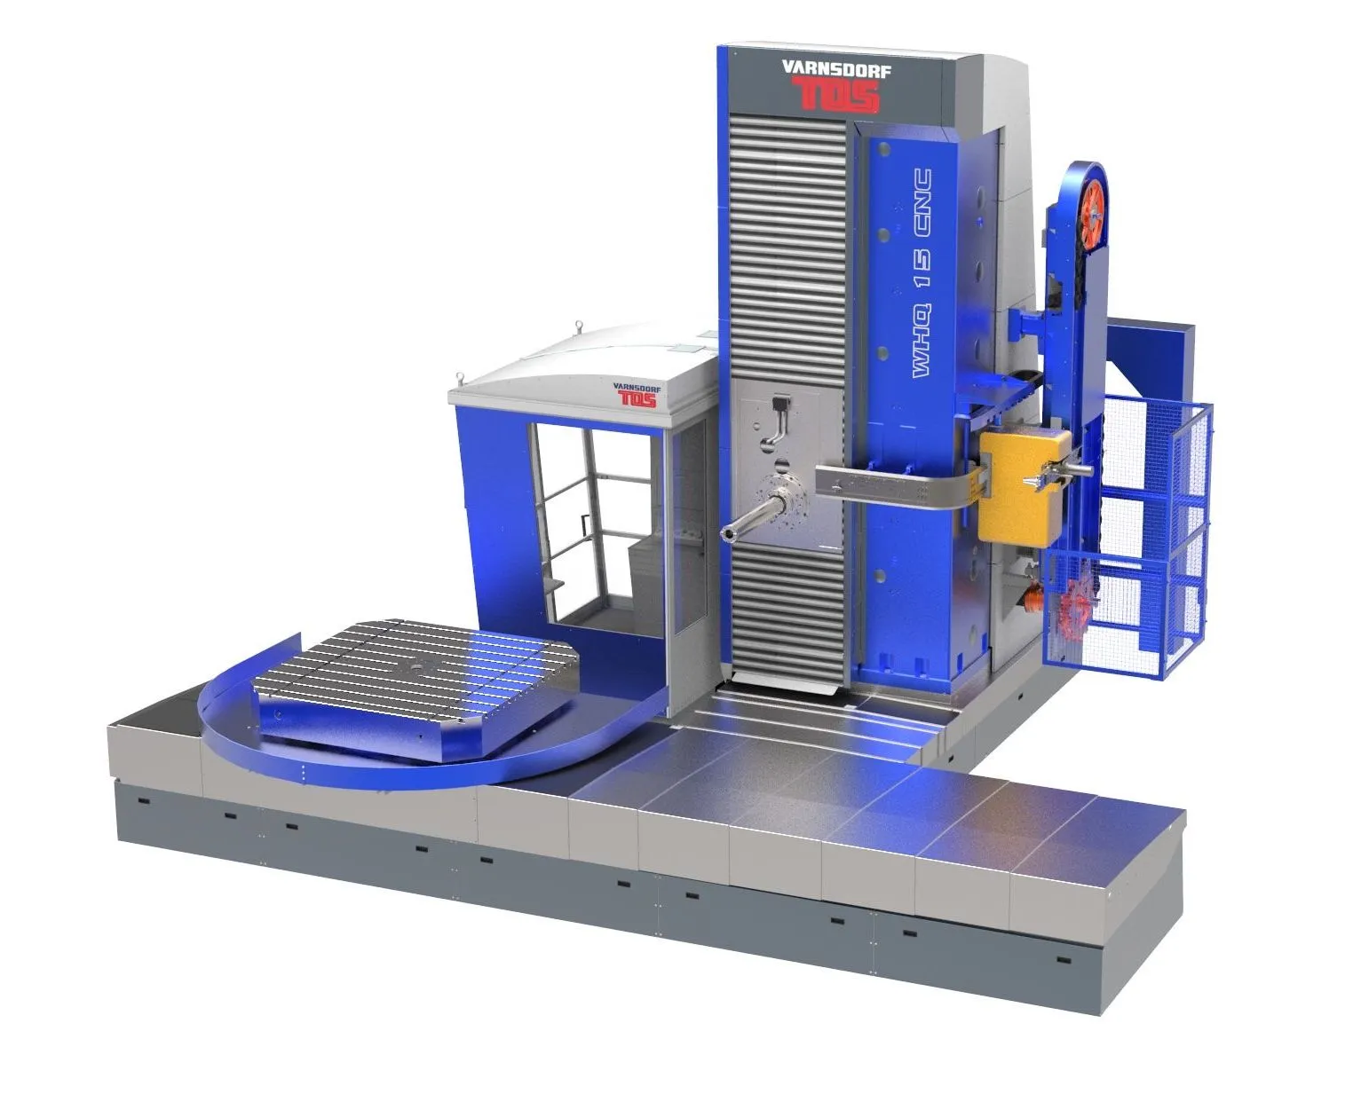
Boreværk
TOS WHN 13/15 CNC, programmerbart vinkelhoved
Plan størrelse 2200x1800mm bearbejdningsområde 4000x3500mm
Max. 20.000 kg. På plan

Slide 12
Boreværk
TOS WHN 13/15 CNC, programmerbart vinkelhoved
Plan størrelse 2200x1800mm bearbejdningsområde 4000x3500mm
Max. 20.000 kg. På plan

Slide 13
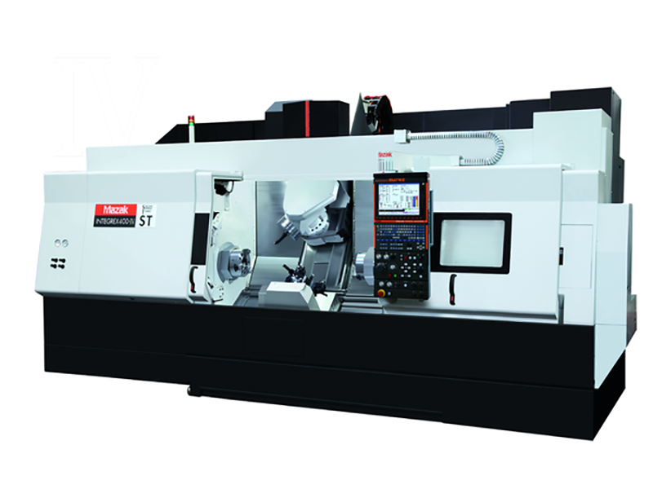
Mazak Integrex 400 IV
Max drejediameter Ø760mm

Slide 14
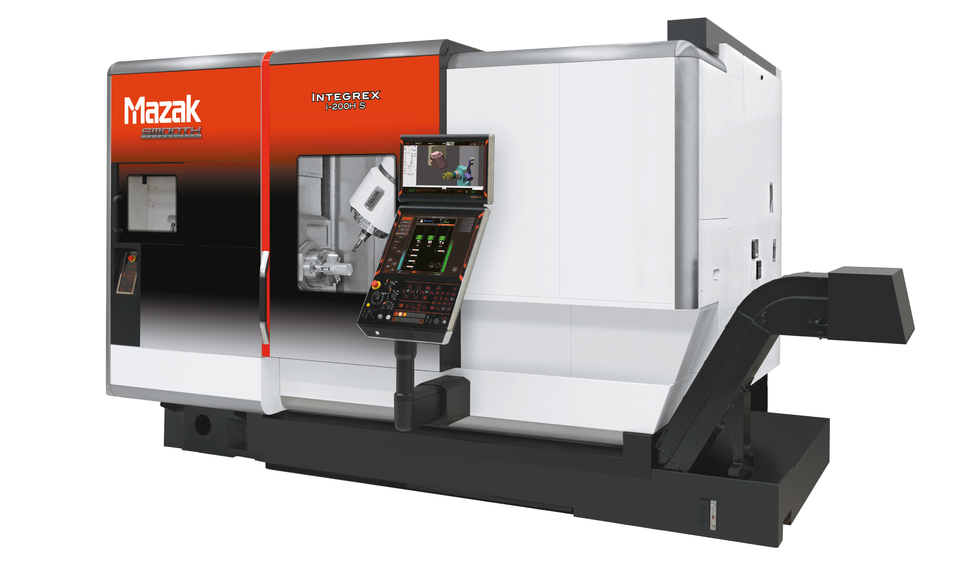
Mazak Integrex i-250H
Max drejediameter Ø670mm

Slide 15
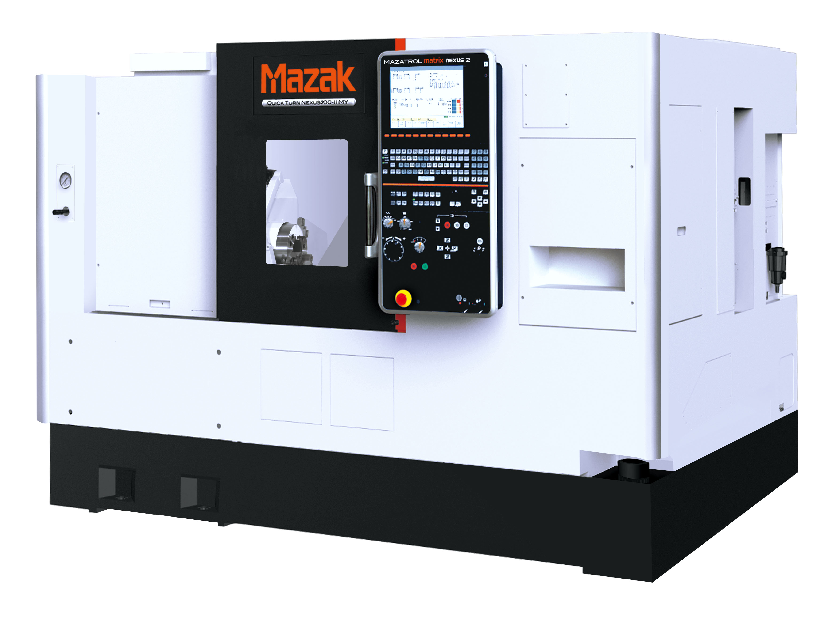
Mazak Quick Turn Nexus 200
Max drejediameter Ø350mm

Slide 16
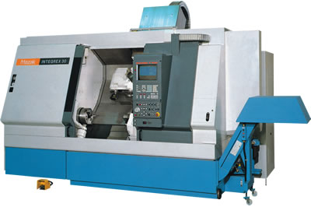
Mazak Integrex 30Y
Ø450 x 1000mm m/pinol

Slide 17
Mazak Integrex 35Y
Ø450 x 1500mm m/pinol

Slide 18
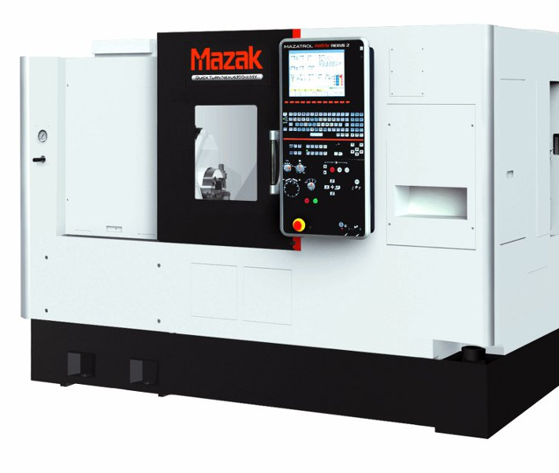
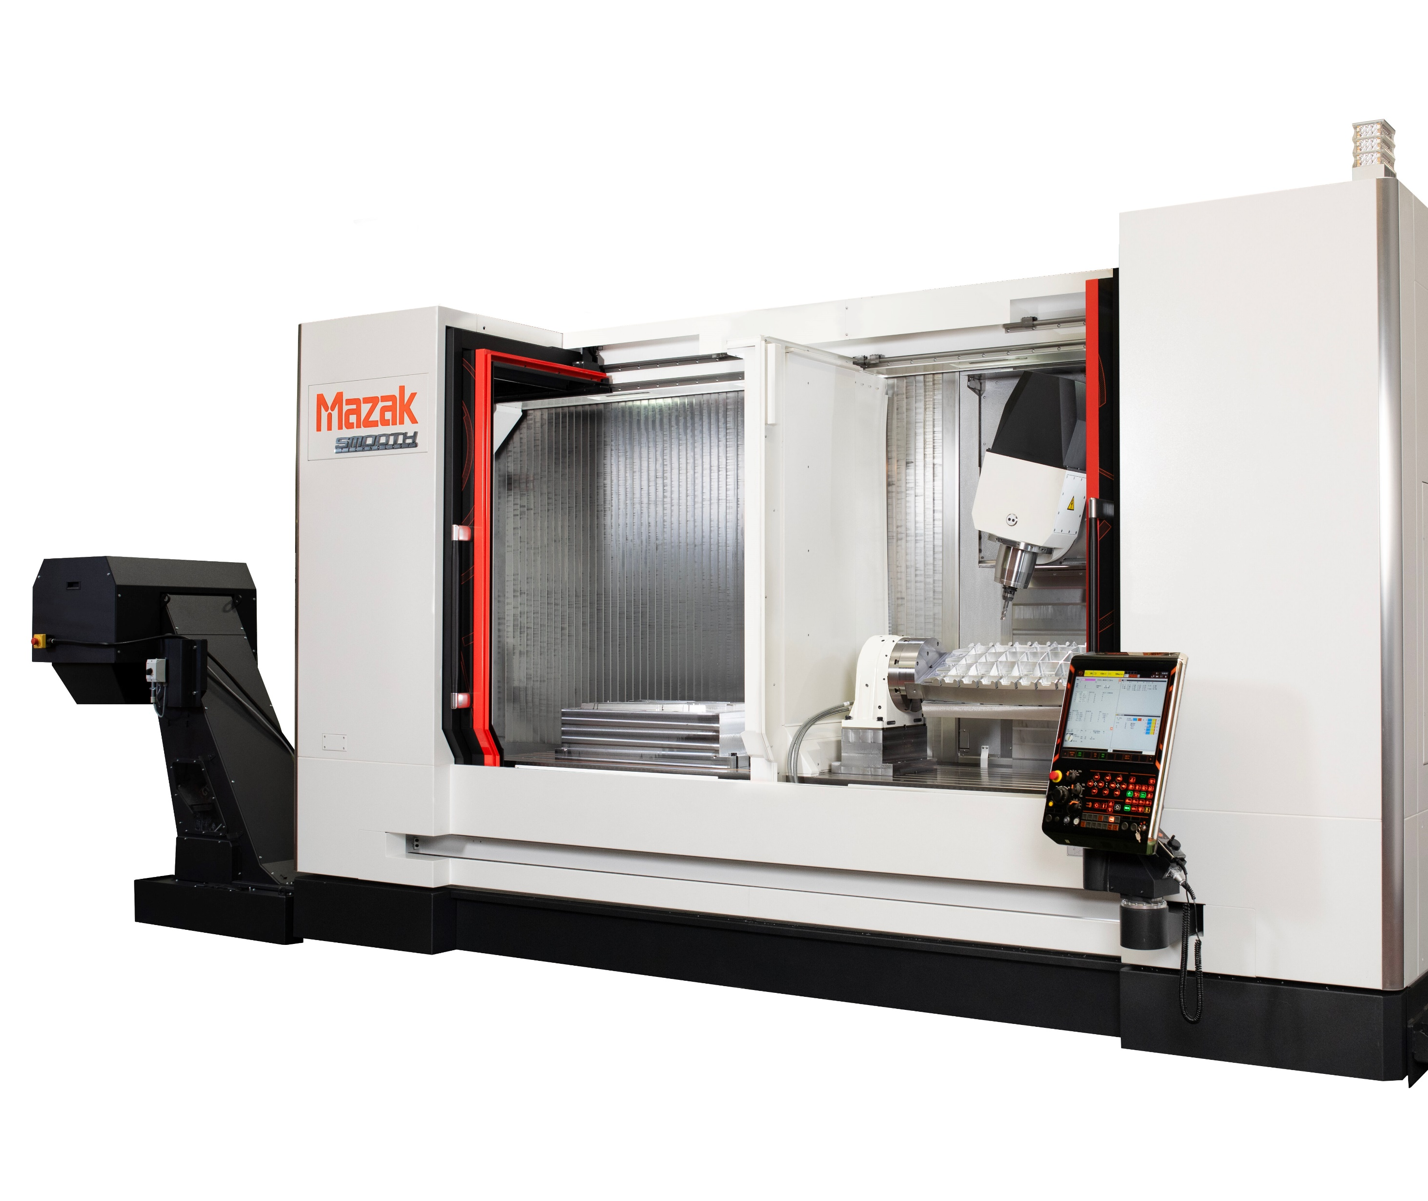
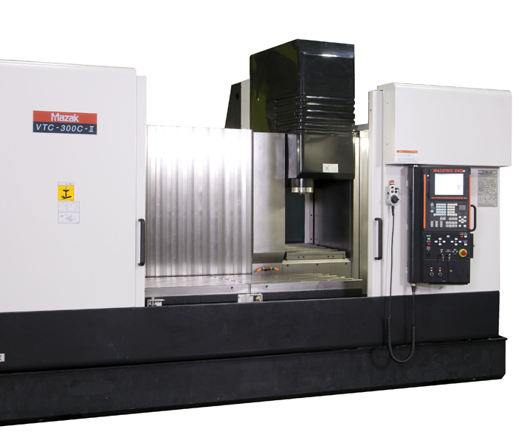
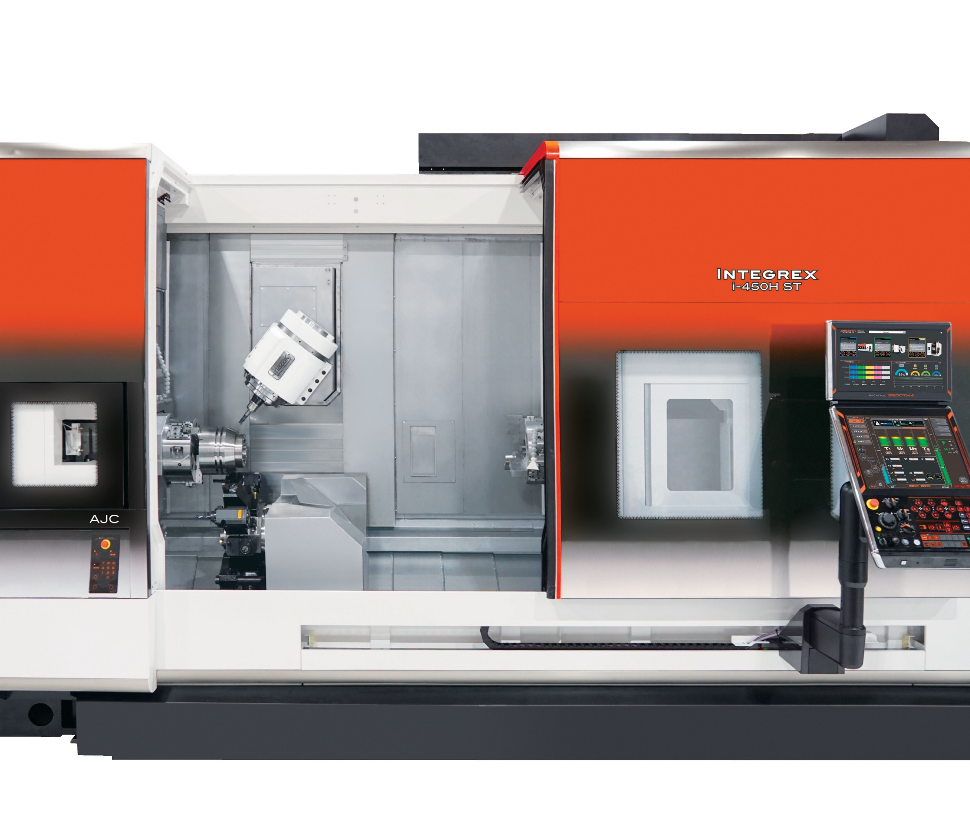
Adfasdf Variax I-700

